Slide 1
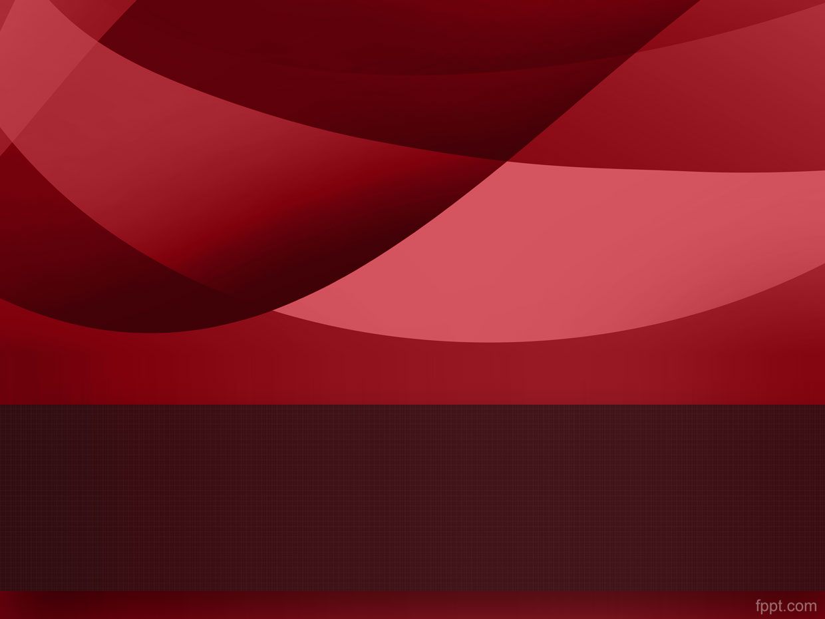
MODELO VISTA – VISTA MODELO MVVM (MODEL VIEW-VIEWMODEL)

Slide 2
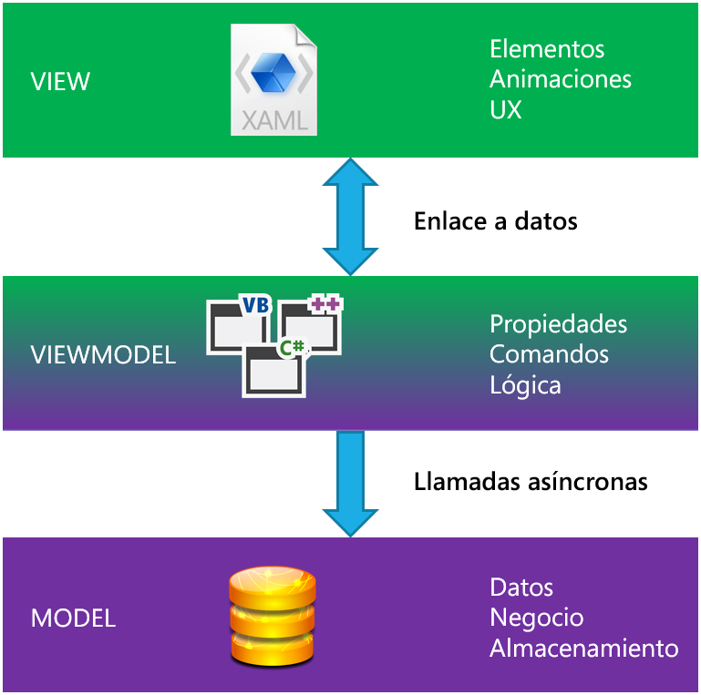

Slide 3
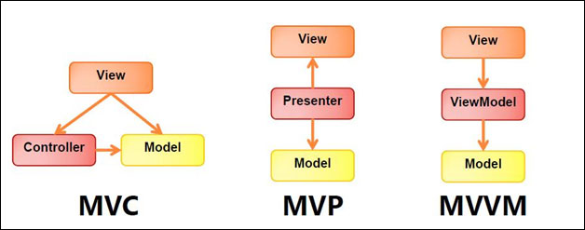
PATRÓN
Un patrón es un conjunto de soluciones para resolver problemas, en nuestro caso, del desarrollo del software. Exactamente, los patrones de arquitectura de software como el Model – View – ViewModel o sus más conocidas siglas MVVM tiene como idea fundamental el organizar la estructura de un proyecto de software.

Slide 4
MVVM
Surge el 8 de Octubre del 2005.
Es una evolución del MVC (Model/View/Controller)
Intenta facilitar el trabajo en paralelo entre:
Quien diseña la interfaz de usuario
El encargado de generar el código que lo sustentará
Posee 3 etapas: Modelo, Vista, y Vista de Modelo

Slide 5
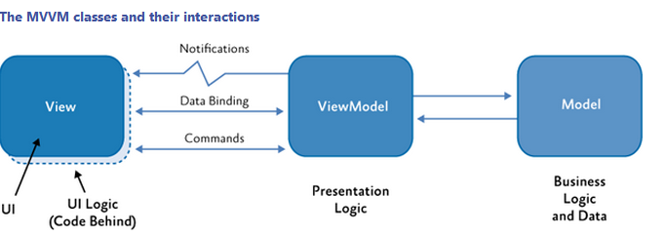
MVVM posee un patrón que tiene como propósito separar el código de la UI y el código que no es de la UI. El código de la UI utiliza lenguajes declarativos como el XAML que permiten interactuar con las demás capas del aplicativo.

Slide 6
Capas en MVVM
Model.
Incluye todo el código que implementa la lógica principal de la aplicación y define los tipos requeridos para modelar el dominio de la aplicación. Esta capa es completamente independiente de las capas de vista y modelo de vista.
Está formado por las clases o entidades del sistema.

Slide 7
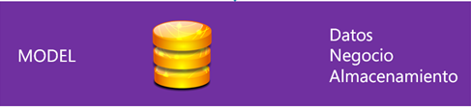
Ejemplos de objetos de modelo incluyen repositorios, Business Objects, objetos de transferencia de datos (DTO), Plain Old CLR Object (POCO), de entidades y de proxy objetos generados.

Slide 8
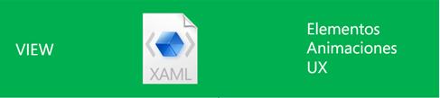
View/Vista. Proporciona destinos de enlace de datos para la vista. En muchos casos, el modelo de vista expone el modelo directamente o proporciona miembros que encapsulan miembros de modelo específicos. El modelo de vista también puede definir miembros para realizar un seguimiento de los datos que son relevantes para la interfaz de usuario pero no para el modelo, como el orden de visualización de una lista de elementos.

Slide 9
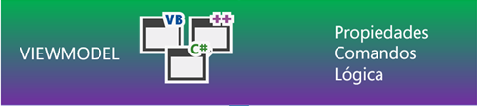
ViewModel / Vista Modelo. Es el responsable de ser el intermediario entre la vista y el modelo, es responsable de manejar toda la lógica con la que interactúa la vista.
Interactúa con el modelo por medio de métodos en las clases.
Ofrece datos que se pueden interpretar y mostrar fácil.
Contendrá el lenguaje que usaremos para desarrollar la lógica de presentación (VB.NET, C# o C++).

Slide 10
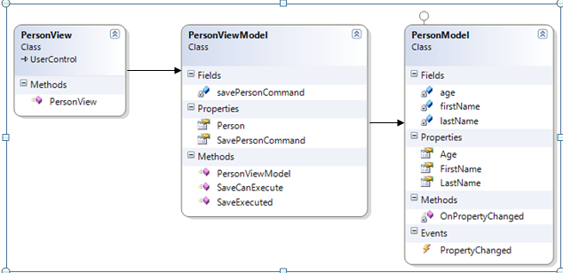

Slide 11
Algo que debemos tener presente es que las diferentes capas no se comunican todas con todas, la View y la ViewModel tienen una comunicación bidireccional, mientras que el Model sólo recibe órdenes de la ViewModel.

Slide 12
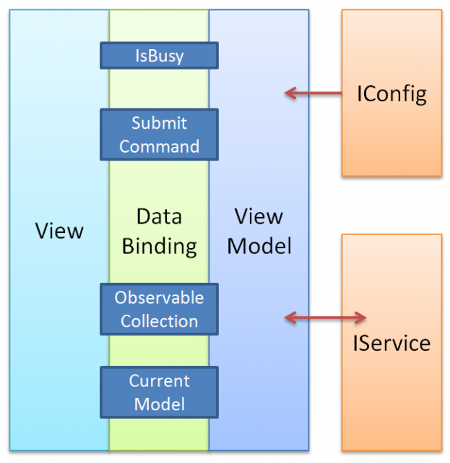

Slide 13
IConfigIService
La vista y el modelo de vista se comunican a través de enlace de datos, llamadas a métodos, propiedades, eventos y mensajes.
El modelo de vista expone no sólo a los modelos, sino otras propiedades (como información de estado, como el "está ocupado" indicador) y los comandos.
La vista se ocupa de sus propios eventos de interfaz de usuario, a continuación, los asigna al modelo de vista a través de comandos.
Los modelos y propiedades en el modelo de vista se actualizan desde el punto de vista a través de enlace de datos de dos vías.

Slide 14
BENEFICIOS DEL MVVM
MVVM permite un gran flujo de desarrollo y diseño.
Durante el proceso de desarrollo, los desarrolladores y diseñadores pueden trabajar de manera más independiente y al mismo tiempo en sus componentes.
Es fácil de rediseñar la interfaz de usuario de la aplicación sin tocar el código porque la vista se implementa completamente en XAML.

Slide 15
Como todo patrón, va a facilitar el trabajo en equipo e inclusive el ingreso de nuevos miembros al equipo ya que al conocer cómo funcionan las interacciones el MVVM podrá ubicarse más fácilmente. O sea, hay mejor comprensión del código fuente. Provee mayor independencia de la UI y un proyecto más ordenado.

Slide 16
PUNTOS INTERESANTES
Este patrón permite tener two-way data binding entre el View y el ViewModel.
El usuario sólo va a interactuar con el View.
El View va a tener relación con el ViewModel.
El ViewModel no obtiene información sobre el View.
Al separar el código de la UI, pueden hacerse pruebas automatizadas sobre el resto del código
Se pueden aislar los cambios y, así, minimizar el impacto de los cambios.

Slide 17
CONCLUSIÓN
El patrón MVVM es muy simple y nos facilita el desarrollo de aplicaciones, sobretodo aquellas que por su tamaño se tornan difíciles de controlar. Con este patrón, se logra la reutilización de la que tanto se habla en Programación Orientada a Objetos (POO) haciendo muy simple su implementación.

Slide 18
¡GRACIAS!

Slide 19
SlidesCarnival icons are editable shapes.
This means that you can:
Resize them without losing quality.
Change fill color and opacity.
Change line color, width and style.
Isn’t that nice? :)
Examples:

